Slide 1
O/S, oh Yeees!
발표자 : 라도훈

Slide 2
목차
1
2
3
4
발표자 누구야 ?
이걸 왜 발표해?
뭐부터 시작하지?
조언 좀!
*발표 중간중간 질문 해주세요!!

Slide 3
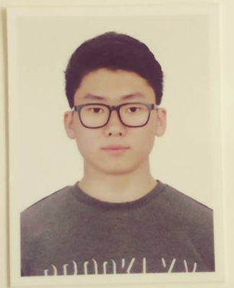
발표자 누구야!!!
1
FaceBook에서 “라도춘”을 검색해주세요!
(친추 대 환영 But.. 페메로 해캠에서 봤다고 한번씩만 보내주세요)
00년생 라도훈
안티 루트 소속 -
Best of the Best 7기 보안제품개발트랙 -
세종대학교 정보보호 학과 19학번 -

Slide 4




왜 하필 O/S??
2
이런 지루하고 어려운 과목을…

Slide 5


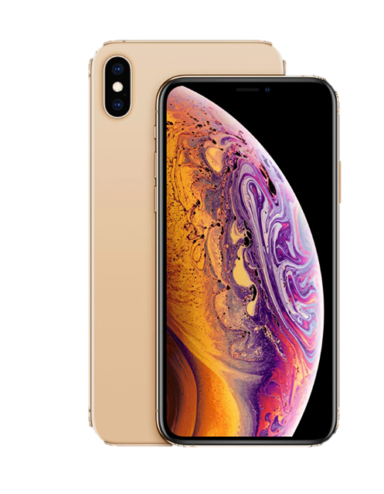
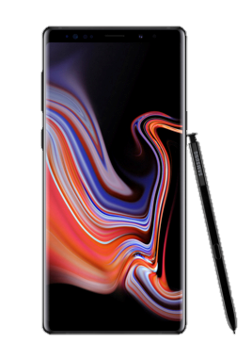

OS가 뭔데?

Slide 6
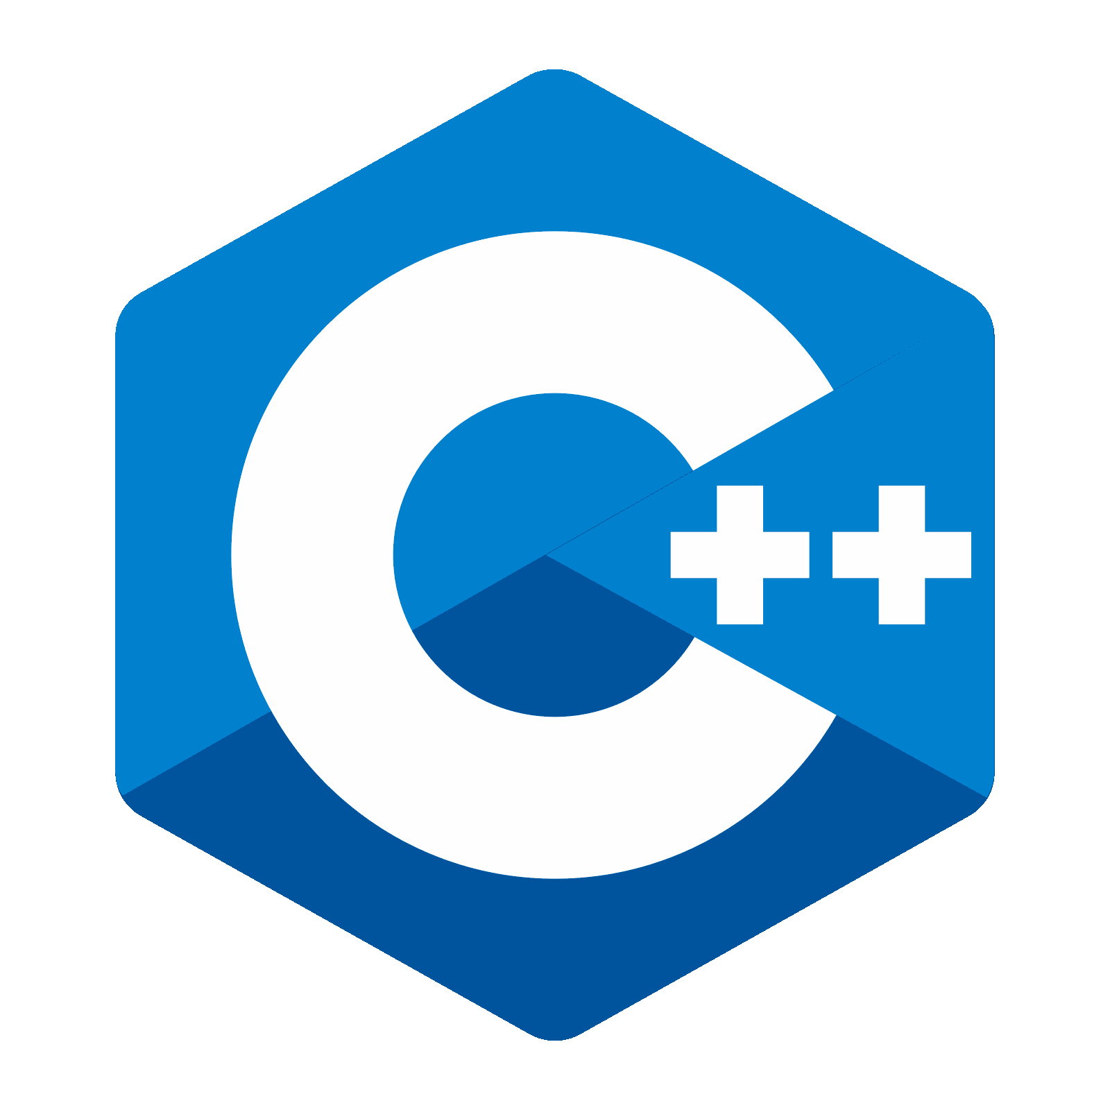



어디서부터 시작하지?
3
하드웨어 지식
Asm
C/C++
OS 이론

Slide 7



책 추천
한승훈님의
64비트 멀티코어 OS원리와 구조(1,2권)
참고 링크
https://github.com/citron0137/CITRON64OS
https://yummyhit.tistory.com/

Slide 8
주의할 점!!!!
끈기가 필요하다!
책을 그대로 따라하면 오류가 생긴다.
Ex) Qemu
모든 내용을 정확하게 알고 넘어갈 필요는 없다!
Ex)링커 스크립트
책의 내용과 실제 OS는 많은 차이가 있다.
실제 OS도 분석해 보면서 어떤 차이가 있는지 알아보자

Slide 9
경험담/ 실습
4
소스코드에 문제가 없는데 무한 재부팅
무슨 문제지…?
(MBR level에서 커널 디버깅)
실습 – 1 ) Qemu + gdb kernel debugging
실습 – 2 ) vmware +ida kernel debugging
(크로스, 다른 디버거 다른 가상 머신도 가능)

Slide 10
Qemu kernel debugging
데비안 계열 리눅스에서 실습
Qemu 플로피 디스크 부팅 명령어
Qemu 디버깅 옵션 (-s -S)
Gdb로 디버깅하기
브레이크 포인트
Disas $rip, $rip+a
아래 링크에 더욱 자세히 정리되어 있습니다.
https://github.com/citron0137/CITRON64OS/blob/hcamp19/qemu_gdb.md
Qemu + gdb debugger

Slide 11
vmware kernel debugging
Vmware 디버깅 옵션
Ida 로 디버깅하기
브레이크 포인트
Disas $rip, $rip+a
아래 링크에 더욱 자세히 정리되어 있습니다.
https://github.com/citron0137/CITRON64OS/tree/hcamp19
Vmware + ida debugging

Slide 12
구인공고
마무리
같이 OS공부할 친구를 구해요
자격 요건 :
끈기가 있는 친구
제가 농땡이 부리면 욕해줄 친구
우대 사항 :
대학생
(크흠 크흠) 이달의 소녀 팬
라도춘(페이스북)
또는 카카오톡으로 연락

